Slide 1
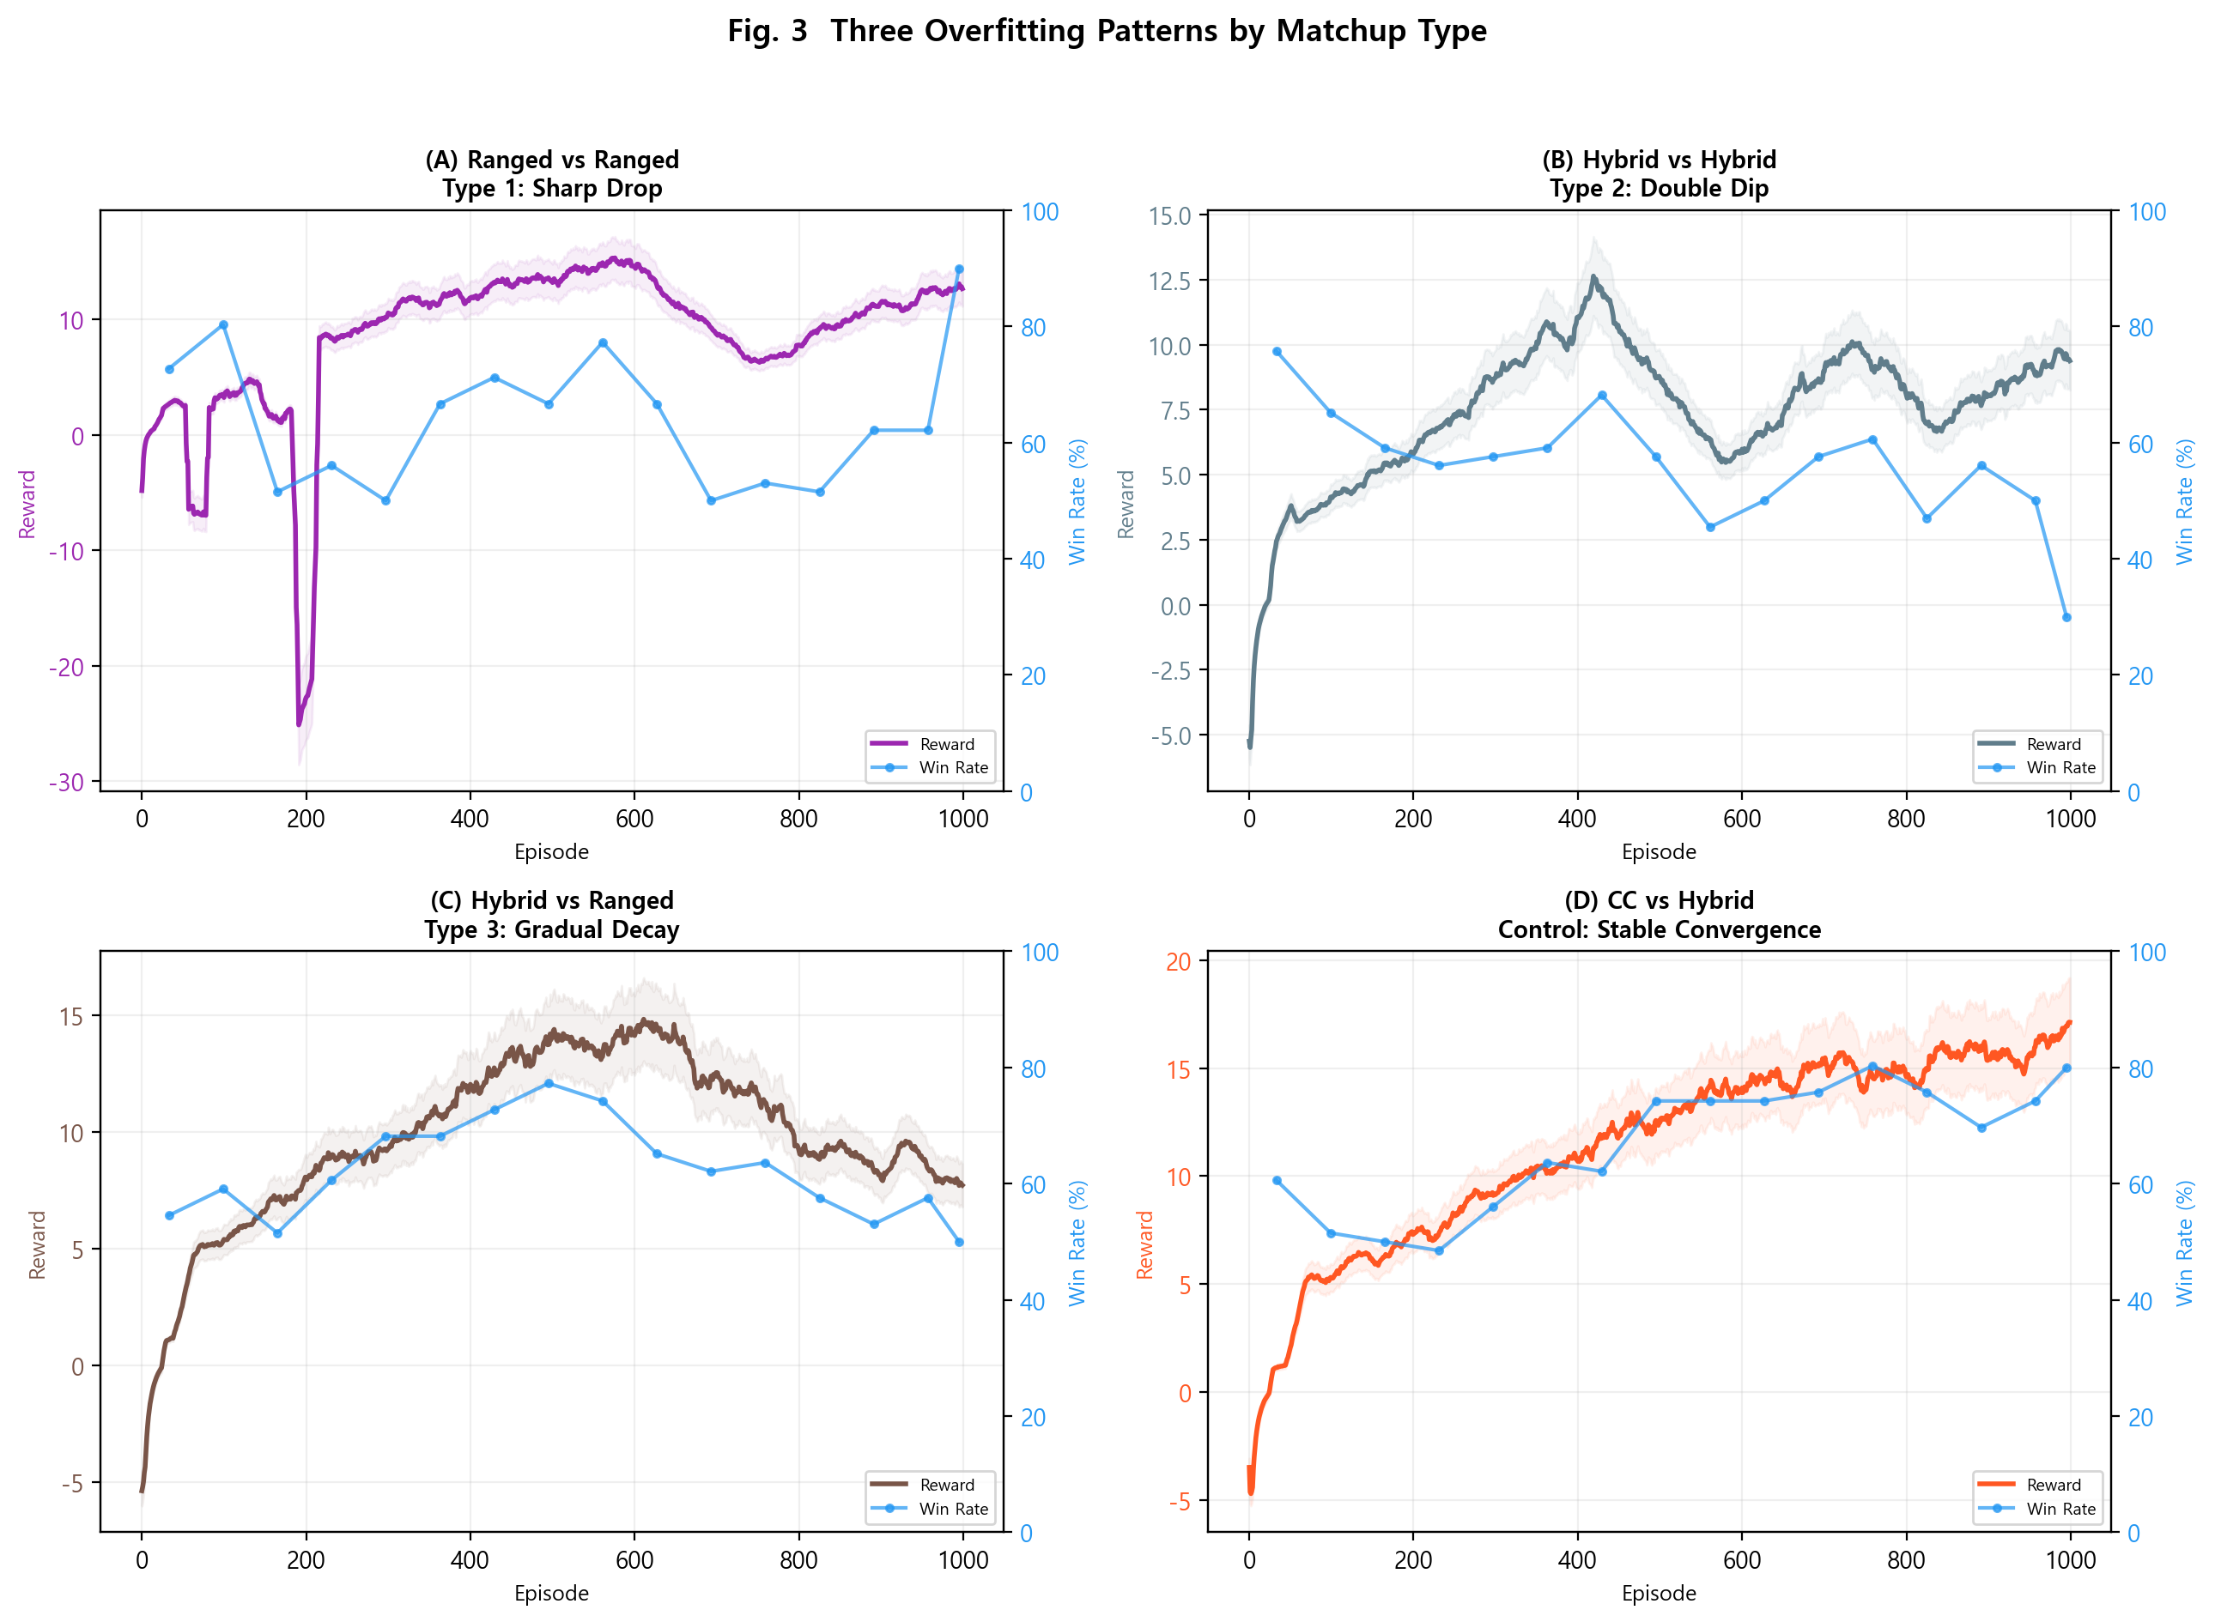
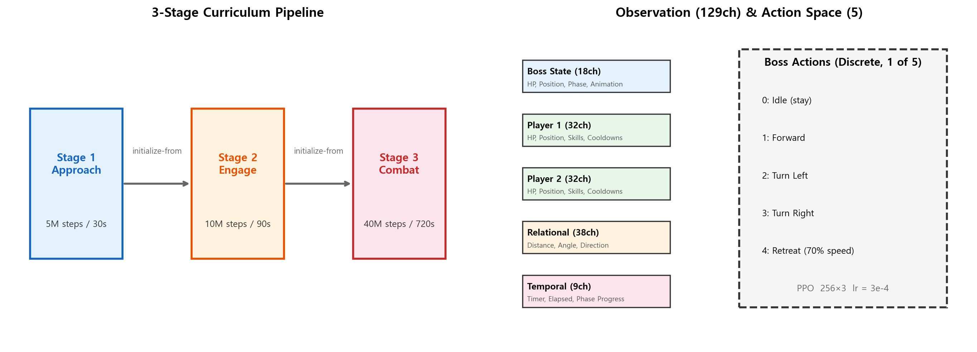
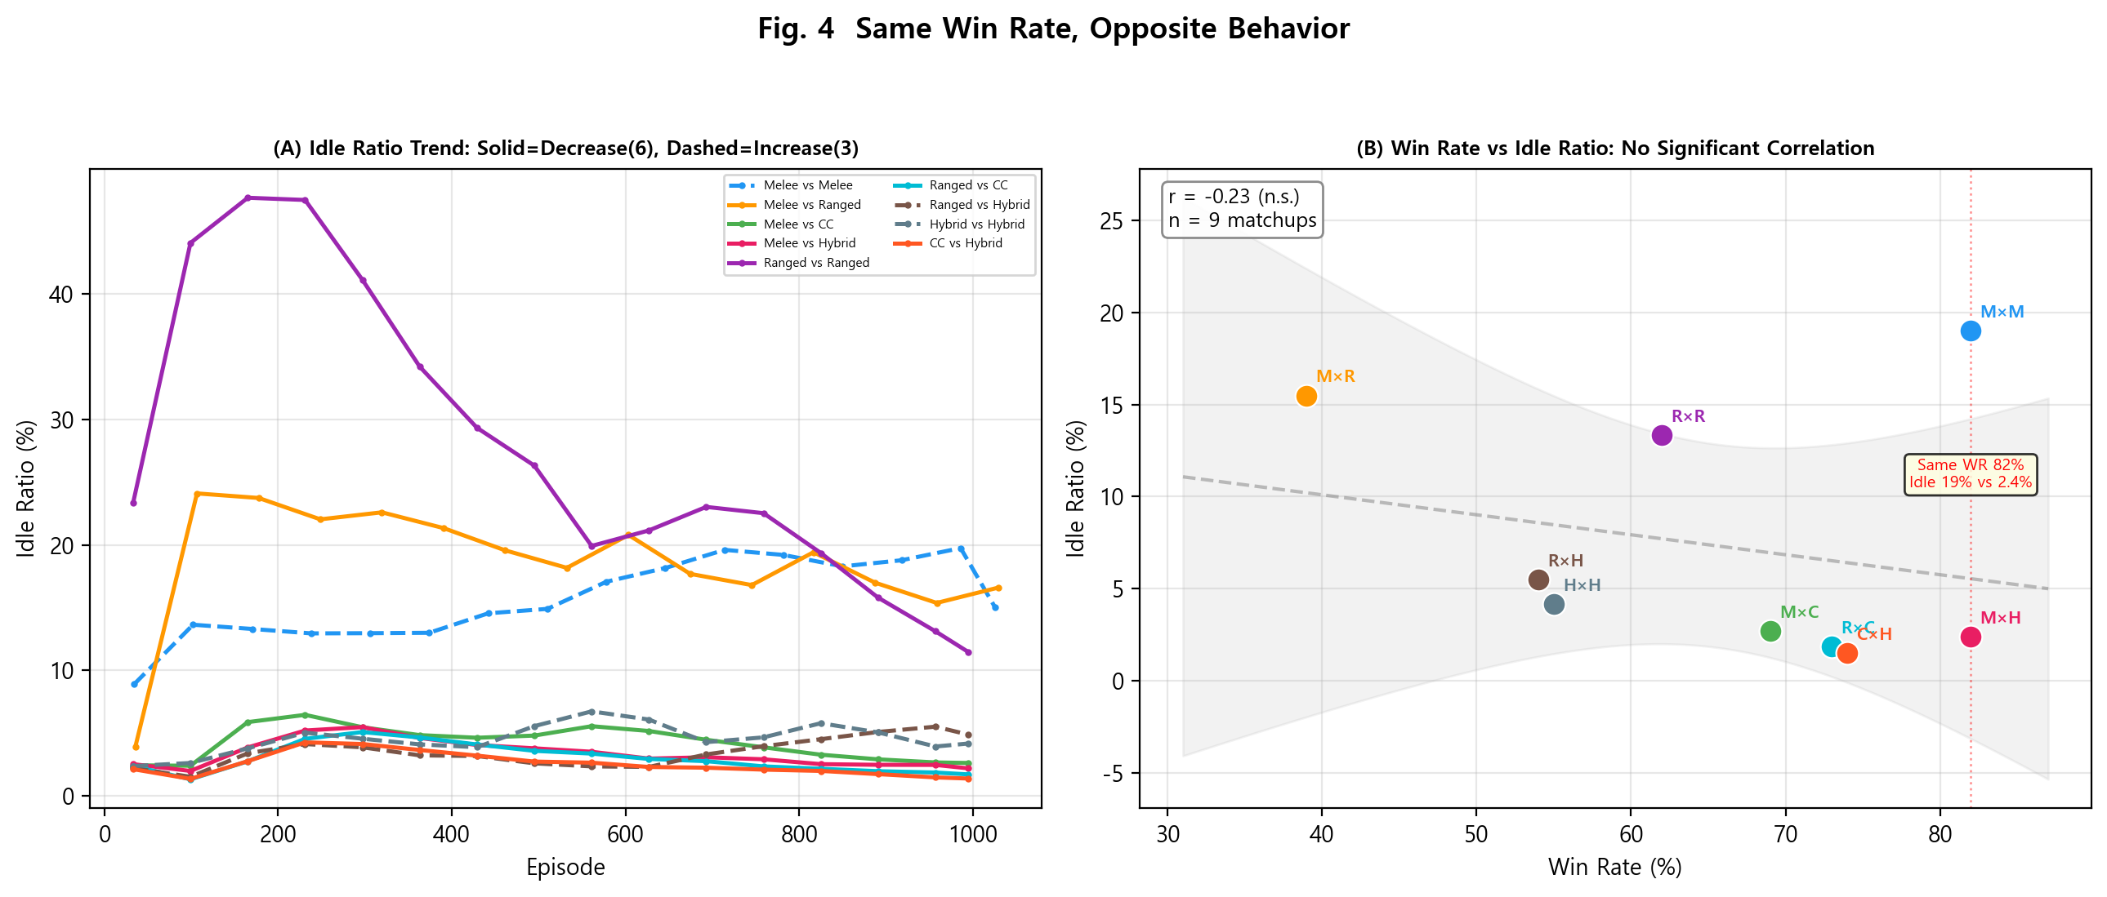
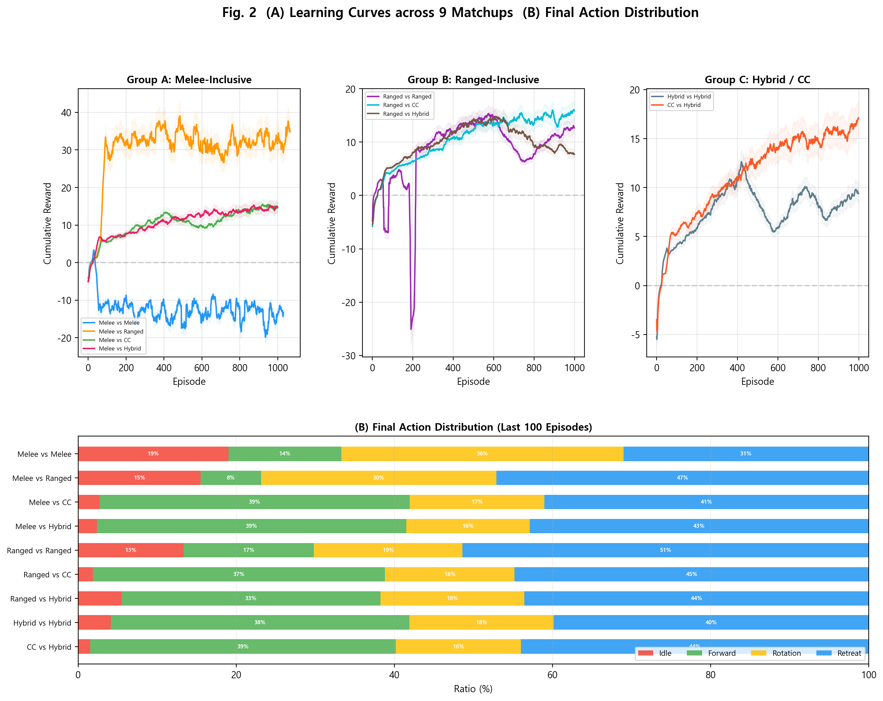
매치업별 특화 강화학습을 활용한 보스전 적응 AI 설계 및 분석
Adaptive Boss AI Design and Analysis through Matchup-Specialized Reinforcement Learning
백성열 홍채영 곽다영 김지형*
금오공과대학교 (Kumoh National Institute of Technology) *kimjihyung@kumoh.ac.kr
Unity ML-Agents | PPO | 9 Matchups | 55M Steps | 3-Stage Curriculum | 9,134 Episodes
1. Introduction
RQ2: Overfitting Patterns
액션 게임에서 보스 AI가 매번 동일하게 행동하면 플레이어의 흥미가 빠르게 감소한다. 기존 보스 AI는 Behavior Tree 등 규칙 기반 방식에 의존하므로 전투 패턴이 고정되고, 다양한 플레이어 조합에 유연하게 대응하기 어렵다.
본 연구에서는 PPO 알고리즘으로 CC×CC를 제외한 9종 매치업에 대해 보스에게 5가지 이동 행동(Idle/Forward/Turn L/Turn R/Retreat)을 부여하고 총 55M steps를 학습시켰다.
강화학습에서 과학습(overfitting)이란 과도한 학습으로 인해 오히려 성능이 저하되는 현상이다. 본 실험에서 3가지 유형이 관찰되었다:
• Type 1 — Sharp Drop (R×R): 승률 급격 하락 후 불완전 회복
• Type 2 — Double Dip (H×H): 반복적 성능 하락
• Type 3 — Gradual Decay (H×R): 점진적 저하, 탐지 어려움
• Control — Stable (C×H): 안정적 학습 완료
→ 유사 유형 → 단조로운 행동 → 과적합. BT 봇의 고정된 행동 패턴이 과적합 가속.
2. Research Objectives
• RQ1. 9종 매치업별 전투 방식 차이 확인 (→ Fig. 2)
• RQ2. 과학습 현상의 유형별 분류 (→ Fig. 3)
• RQ3. 승률 단일 지표의 한계 검증 (→ Fig. 4)
3. Method
3-Stage Curriculum Pipeline
• Stage 1 — Approach (5M steps / 30s): 플레이어에게 접근 학습
• Stage 2 — Engage (10M steps / 90s): 교전 거리 유지 학습
• Stage 3 — Combat (40M steps / 720s): 실전 전투 학습
Observation (129ch) & Action Space (5)
• Boss State (18ch): HP, Position, Phase, Animation
• Player 1 & 2 (32ch each): HP, Position, Skills, Cooldowns
• Relational (38ch): Distances, Angles, Dominance
• Temporal (9ch): Round, Elapsed, Phase Progress
• Actions: 0.Idle / 1.Forward / 2.Turn L / 3.Turn R / 4.Retreat (70% speed)
Fig. 1. 3-Stage Curriculum pipeline (left) and observation/action space (right).
Fig. 3. Reward/WR trends for 4 representative matchups. Overfitting causes mid-training drops.
Player Archetypes (BT Bot)
• Melee: Close-range burst, 5–10m, ExecutionSpike / CrushingBarrage
• Ranged: Long-range kite, 20–50m, PiercingShot / RuptureMagazine
• CC: Crowd control, 8–14m, SealChain / CollapseRoar
• Hybrid: Flexible survivor, 8–50m, SurvivalPulse / OverchargeMode
RQ3: Win Rate Is Not Enough
Key Findings:
• M×M, M×H 둘 다 WR 82%이나 Idle 19% vs 2.4%로 정반대.
• WR과 Idle 간 유의미한 상관 없음 (r=−0.23, n.s.).
• 전체 9,134판 중 PlayerWin = 0건 (BT봇 회피 불가 → 승률 과대 측정).
• H×H Timeout 9.5%로 최고 (과학습과 직결).
→ WR + Idle Ratio + Timeout Rate 최소 3가지 지표 병행 필요.
RQ1: Adaptive Combat Behavior
Key Findings:
• 9종 매치업 모두 보상이 양(+)으로 수렴.
• Melee 상대 → Forward 위주, Ranged 상대 → Retreat+Rotation 위주 전략 차이.
• M×M의 Idle 19% vs CC×Hybrid 2.4%로 정반대.
→ 보스는 상대 조합에 따라 다른 조합 전략을 학습한다.
Fig. 4. (A) Idle ratio trends. (B) WR vs Idle scatter (r=−0.23, n.s.).
4. Discussion
Q1. 유사 매치업의 overfitting 원인?
유사 유형 → 단조로운 행동 → 과적합. 반면 C×H처럼 다양한 조합에서는 방어/공격 전략 전환이 과적합을 방지한다.
Q2. 실제 게임 적용 시?
BT 봇은 회피 불가 → 실제 플레이어 대상 밸런스 조정(보스 HP 하향) 필요. Early stopping으로 과학습 방지.
5. Conclusion
• Finding 1: 상대 유형별 상이한 전투 행동 학습 확인
• Finding 2: 3가지 overfitting 패턴 발견 (유사 유형 집중)
• Finding 3: 같은 WR 82%에서 Idle 19% vs 2.4%
Future Work:
• Early stopping 도입으로 overfitting 방지
• 실제 플레이어 대상 밸런스 조정 (보스 HP 하향)
• 스킬 타이밍까지 학습하도록 행동 공간 확장
Fig. 2. (A) Group reward curves. (B) Final action distribution by matchup.
References
[1] Millington and J. Funge, AI for Games, CRC Press, 3rd ed., 2025.
[2] D. Vinyals et al., Grandmaster level in StarCraft II using multi-agent RL, Nature, 575, 2019.
[3] C. Berner et al., Dota 2 with large scale deep RL, arXiv:1912.06680, 2019.
[4] J. Schulman et al., Proximal policy optimization algorithms, arXiv:1707.06347, 2017.
[5] A. Seri et al., The effects of reward misspecification, Proc. ICML, 2021.
[6] A. Juliani et al., Unity: A general platform for intelligent agents, arXiv:1809.02627, 2020.

